Slide 1
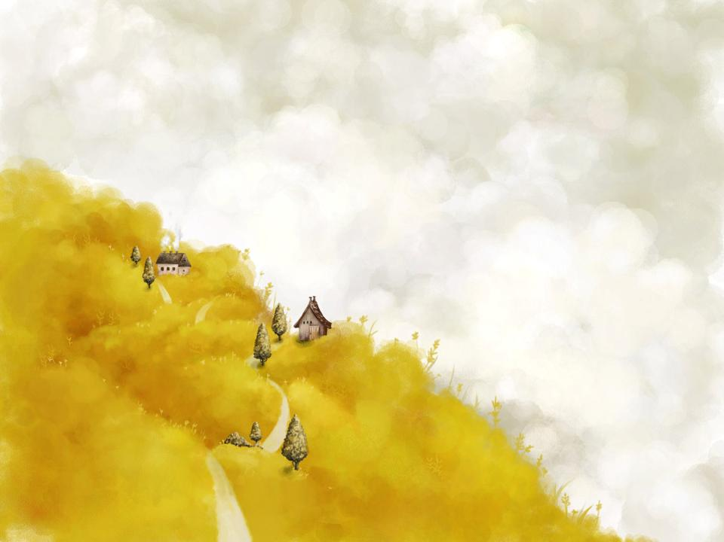

大地的话

Slide 2
一、自由读课文，
标注不会的生字与不理解的词语。
二、小组合作，共解字词。
PPT模板下载：www.1ppt.com/moban/ 行业PPT模板：www.1ppt.com/hangye/
节日PPT模板：www.1ppt.com/jieri/ PPT素材下载：www.1ppt.com/sucai/
PPT背景图片：www.1ppt.com/beijing/ PPT图表下载：www.1ppt.com/tubiao/
优秀PPT下载：www.1ppt.com/xiazai/ PPT教程： www.1ppt.com/powerpoint/
Word教程： www.1ppt.com/word/ Excel教程：www.1ppt.com/excel/
资料下载：www.1ppt.com/ziliao/ PPT课件下载：www.1ppt.com/kejian/
范文下载：www.1ppt.com/fanwen/ 试卷下载：www.1ppt.com/shiti/
教案下载：www.1ppt.com/jiaoan/

Slide 3
新鲜 软绵绵 吐蕊
一嘟噜 下坠 高远
筑巢 清脆 足够
驱赶 踏碎 籽粒
绿纱 精灵 宝藏

Slide 4
三、正确流利读诗歌。

Slide 5
四、思考：
大地都对谁说了什么话？

Slide 6
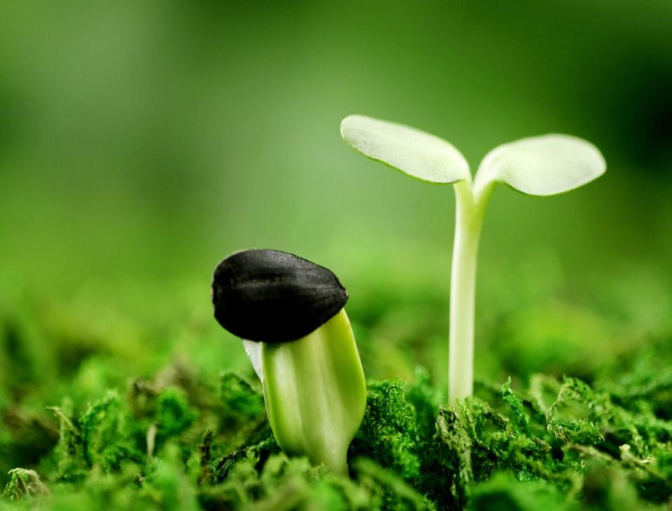
假如你是种子……

Slide 7

假如你是飞鸟……

Slide 8

假如你是小草……

Slide 9

（ ）的大地，
因为大地（ ）。

Slide 10
四。填空
（ 无私奉献 、包容万物）的大地，
因为大地（ 尊重、保护生命）。

Slide 11

五、诗歌表达了什么思想感情？

Slide 12

回顾大地的话……

Slide 13
一、有感情朗读诗歌

Slide 14

二、如果你是一粒种子、一只鸟、一条鱼或者一棵小草，
听到大地的话，你会有怎样的心情？（感激，幸福和快乐，感恩回报大地的愿望）

Slide 15

六、你认为诗歌哪句话最美，美在哪里？
答:第一、二句美在我们能体会到
所有的有生命的精灵都是她可爱的宝贝，她就是这些孩子们的最温柔、最无私、最宽容的母亲。
第三、四句美在我们能体会到大地母亲体内蕴藏着丰富的宝藏，能体会到大地母亲对人类无私奉献的精神。
七、前四小节内容，
你发现了什么规律？
答：我发现每节第一行写的都是大地说话的对象，第二行都是大地说话的要点，三至八行都是大地这样说的原因。

Slide 16


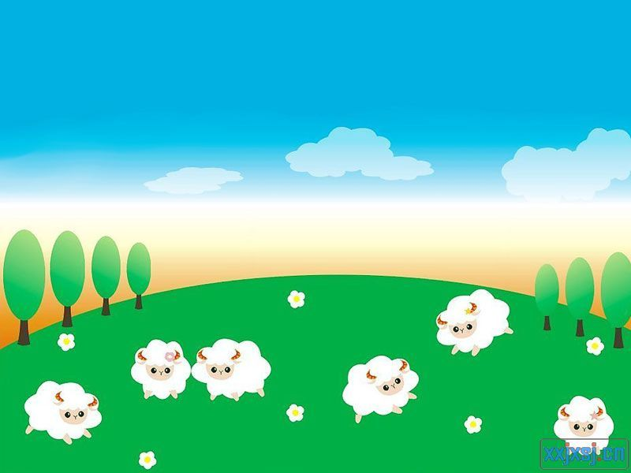

Slide 17
五、仿写训练

